Slide 1

MÓDULO 30 · MATEMÁTICA · AULA 517
Taxas Relacionadas
Derive a relação geral antes de substituir números
Taxas relacionadas

Slide 2
Para começar
Numa escada de 10 m deslizando, para achar dy/dt quando x=6, dá pra substituir x=6 antes de derivar x²+y²=100?
POSSOR · Cálculo I: Derivadas · Aula 517
2

Slide 3
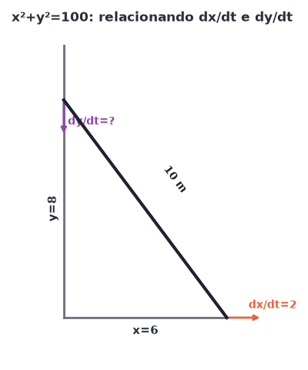
O conceito central
Derive a equação geral em relação ao tempo PRIMEIRO, substitua os valores numéricos DEPOIS.
POSSOR · Cálculo I: Derivadas · Aula 517
3

Slide 4
Como funciona
A equação geral relaciona as taxas; substituir cedo demais perde essa relação.
• Derivar a equação em relação a t (regra da cadeia)
• Só então substituir os valores conhecidos
POSSOR · Cálculo I: Derivadas · Aula 517
4

Slide 5

Cuidado com essa armadilha
Substituir valores numéricos antes de derivar, destruindo a relação entre as taxas.
POSSOR · Cálculo I: Derivadas · Aula 517
5

Slide 6
Exemplo resolvido
Para x²+y²=100, com dx/dt=2 e x=6 (y=8), calcule dy/dt.
2x·dx/dt+2y·dy/dt=0
2(6)(2)+2(8)dy/dt=0 → dy/dt=-3/2
POSSOR · Cálculo I: Derivadas · Aula 517
6

Slide 7
Roteiro de hoje
1
Pergunta inicial
2
Derivar, depois substituir
3
Exemplo
4
Exercícios
POSSOR · Cálculo I: Derivadas · Aula 517
7

Slide 8

Hora dos Exercícios — Fixação
QUESTÃO 1
Para a escada de 10 m (x²+y²=100), com dx/dt=2 e x=6 (y=8), calcule dy/dt.
💡 Dica
Em qualquer problema de taxas relacionadas, resista à tentação de substituir números cedo — derive a relação geral primeiro, sempre.
POSSOR · Cálculo I: Derivadas · Aula 517
8

Slide 9

Gabarito e Encerramento
Resposta
dy/dt=-3/2.
Resumo da Aula
Com taxas relacionadas dominadas, o módulo passa a analisar gráficos com derivadas, começando pelos pontos críticos.
• Substituir valores numéricos antes de derivar destrói a relação entre as taxas — derive a equação geral primeiro.
Próxima aula: Módulo concluído.
POSSOR · Cálculo I: Derivadas · Aula 517
9

